Slide 4
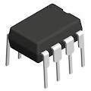
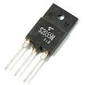
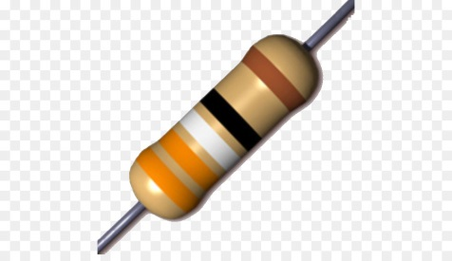
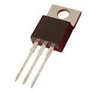
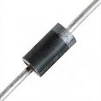
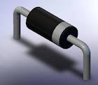

Slide 5
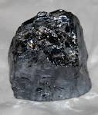
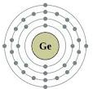
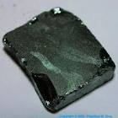
Ge
Si
Si
Ge

Slide 6
SI
Si
Si
Si
Si-Silicon
Si
Si
Si
Si
Si
Si

Slide 7
SI
Si
Si
Si
Si
Si
Si
Si-Silicon
Si
Si
Si

Slide 8
Free electron
SI
Si
Si
Si
Si
As
Si
Si-Silicon
As-Arsenic
Si
Si
Si

Slide 9
Free electron
SI
Si
Si
Si
Si
As
Si
Si-Silicon
As-Arsenic
Si
Si
Si

Slide 10
Hole
SI
Si
Si
Si
Si
B
Si
Si
Si
Si

Slide 11
P
N

Slide 12
P
N

Slide 13
P
N

Slide 18
THANKS ALL

